Slide 1


第一阶段答辩
Interesting Group
你说的队

Slide 2
01
项目背景
02
项目需求
CONTENT
03
具体需求功能
04
原型展示
05
注册登录演示
06
总结与展望

Slide 3
01
项目背景

Slide 4

项目背景
基本项目简介
如今社会，越来越多的人们沉迷于手机聊天或是手机游戏，因此产生了很多社会问题，例如人们只习惯于隔着屏幕聊天、嬉笑，而失去了在现实中与人沟通与交流的能力。兴趣小队app的产生将网上的交友、聊天与活动，拉到了现实中，让兴趣相同、志同道合的人们面对面共同做一些事情。
这个项目，极大扩展了每个人的交友圈，结识到更多的朋友，多进行户外活动，发现了更大的世界。

Slide 5
宗旨和目标
项目宗旨
项目目标
1
完成基本需求功能，开发出应用于安卓系统的app
为陌生人搭建一个平台，让兴趣相投的人们有一个发现及认识对方的机会，让越来越多的人走出房间，进行户外运动
2
拓展丰富功能，进行创新亮点开发，打造独一无二的app
3
参加华为创新大赛并争取获奖
4
制定营销策划方案，寻找客户，推销app投入运营

Slide 6

项目负责人
主要职责
进度把控
技术学习
组织协调
开发 测试
王梓铭
组长

Slide 7



项目成员
王典
朱煜
孙照龙
主要职责
主要职责
主要职责
前端开发与测试，
接口文档撰写各种连接
前端开发与测试，
各种文档的撰写
后台开发与连接，
测试

Slide 8

指导老师
高睿鹏老师
刘刚老师
老师介绍
老师介绍
软件学院男神老师
华为男神

Slide 9
项目开发时间地点
活动时间
2017.7.3——2017.7.22
活动地点
北京交通大学逸夫教学楼403
活动对象
北京交通大学软件学院全体大二学生
赞助商
北京交通大学软件学院&华为公司

Slide 10
02
项目需求

Slide 11
项目需求
活动开展
用户信息
1
2
队伍信息
活动主要内容
消息互动
6
3
5
4
安全保障
后期维护

Slide 12
进度规划
迎接阶段（7.1-7.2）
step
01
step
需求分析、注册登录（7.3-7.7）
02
开发阶段（7.8-7.20）
step
03
step
测试阶段（7.20-7.22）
04
step
收尾阶段（7.22-7.23）
05

Slide 13
执行策略
创意领军
赢在细节
项目中有许多创新亮点功能
每一个功能都做到极致

Slide 14
03
具体需求功能

Slide 15
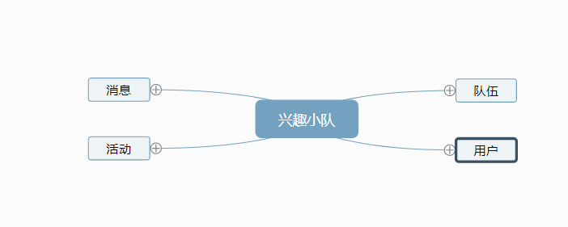

Slide 16
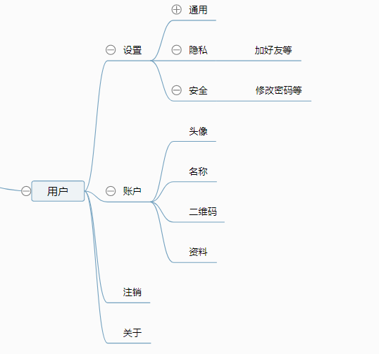
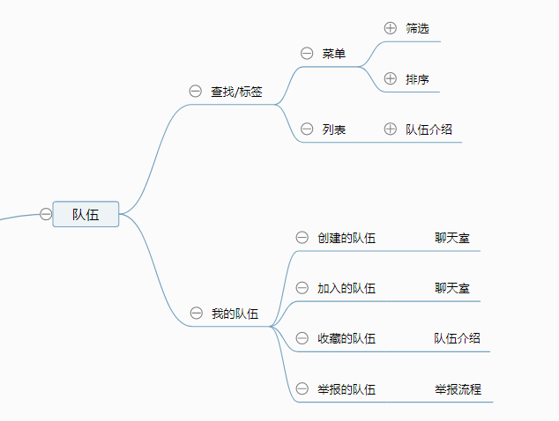

Slide 17
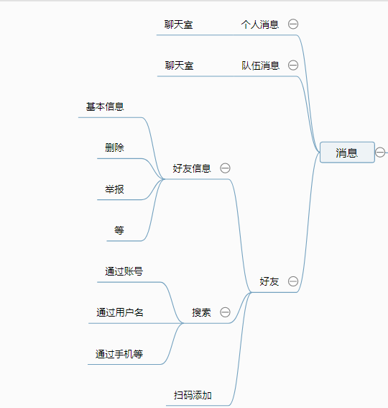
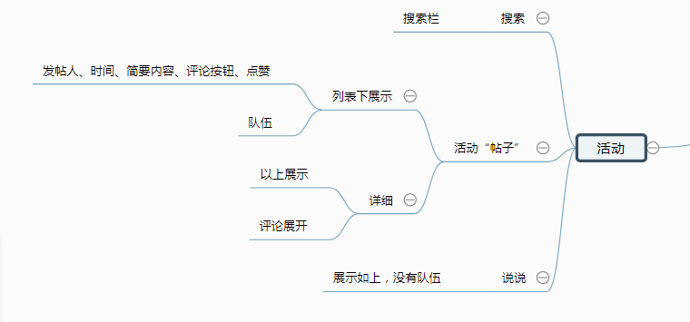

Slide 18
具体需求功能
用户拥有个人头像、昵称、二维码、相册、表情、标签等。可以自定义设置此款app，包含安全隐私等问题
用户信息
A
每只队伍包含队伍成员昵称、队长信息、队伍简介、队伍标签以及队伍历史活动记录和队伍评分。可以创建队伍、收藏队伍、加入队伍、举报队伍等。
队伍信息
B
活动与队伍是多对一的关系，活动的推出是有针对性目标人群推出，检索也是有针对性检索。活动可以进行点赞、评论、晒图等，
活动信息
C
消息互动
用户可以添加好友，进行消息聊天，也有不添加好友临时聊天窗口。队伍一旦建立，成员自动加入群聊
D

Slide 19
04
流程及原型

Slide 20
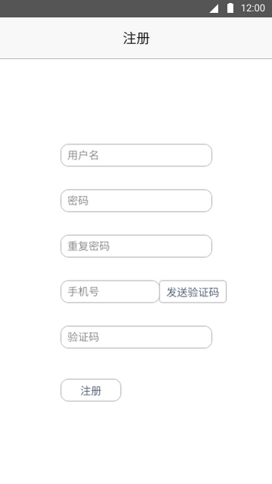
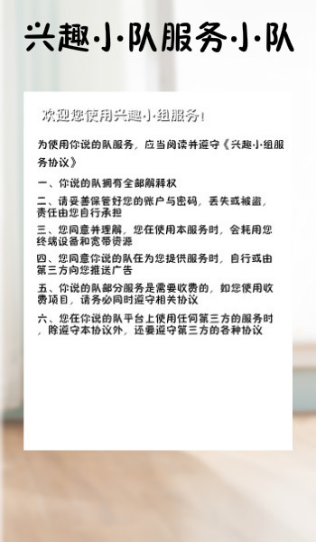
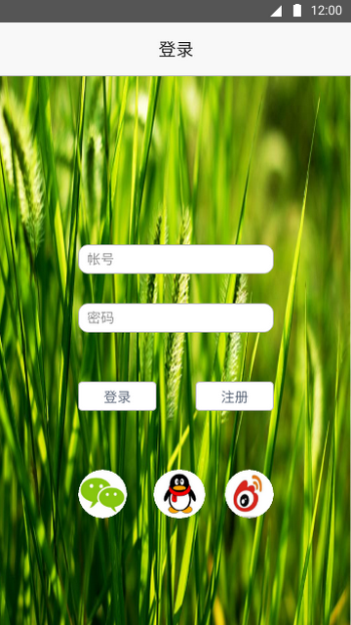
注册
服务条款
登录

Slide 21
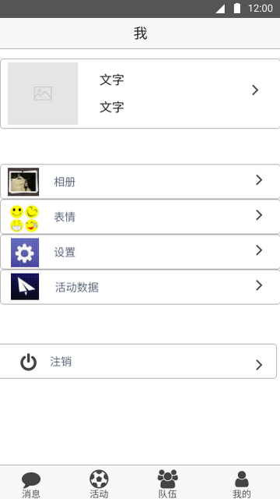
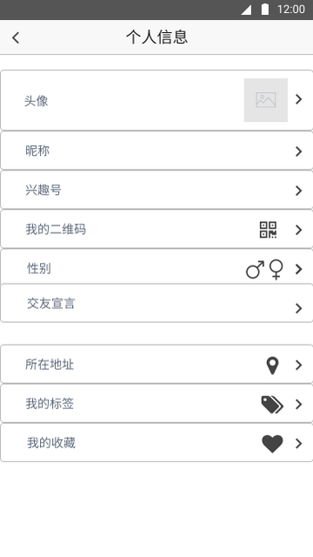
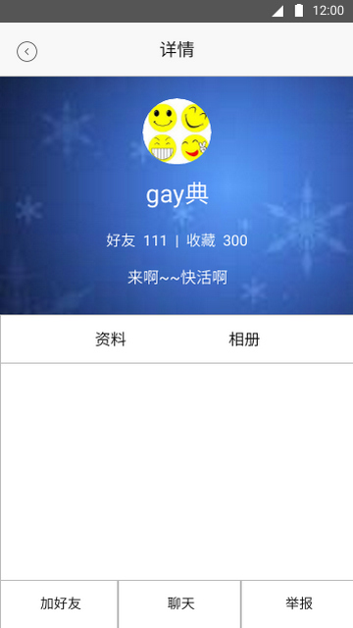
用户页面主页面
个人信息页面
用户资料

Slide 22
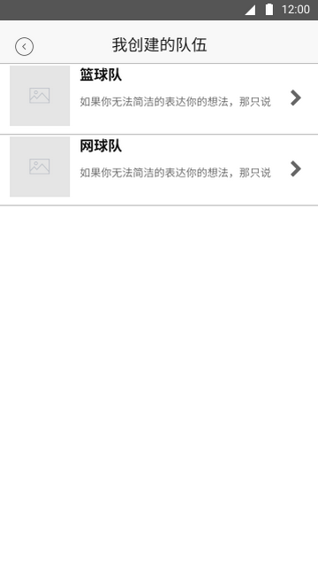
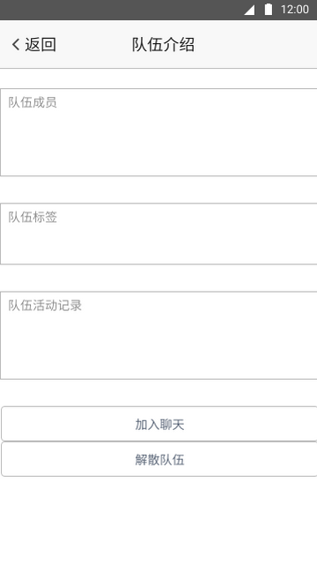

Slide 23
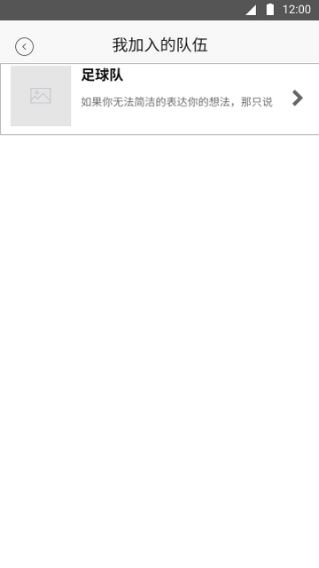
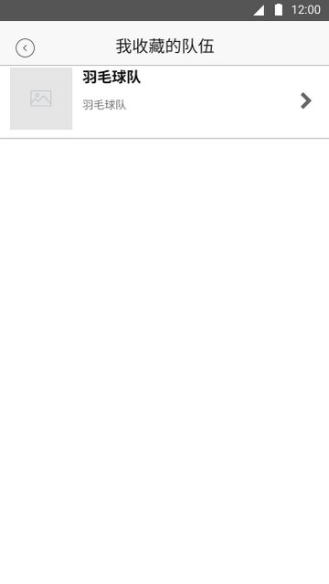
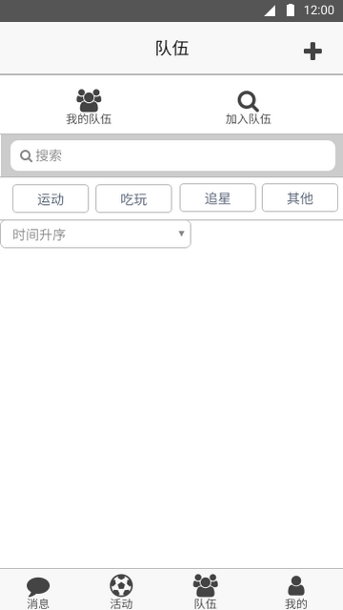

Slide 24
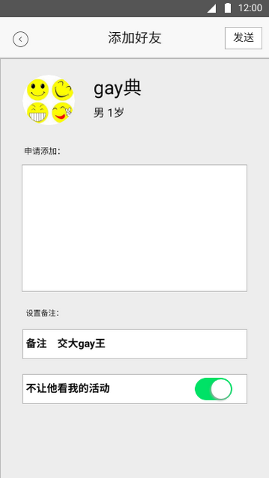
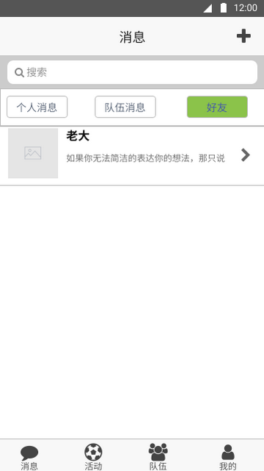

Slide 25
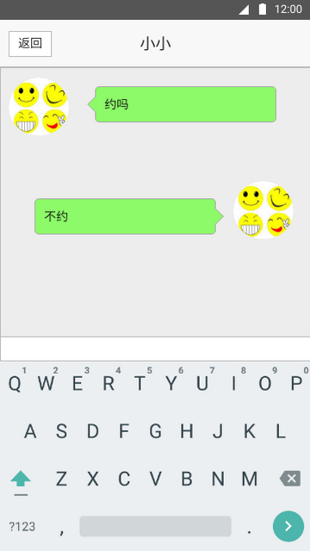
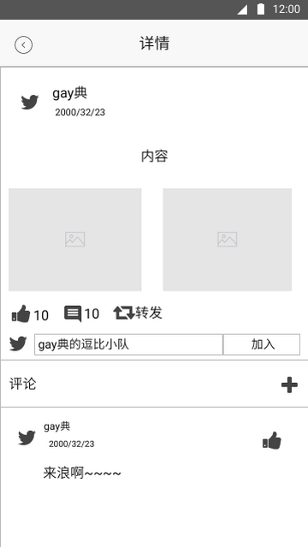
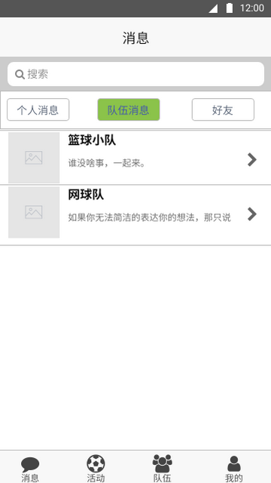

Slide 26
05
项目创新

Slide 27
项目创新点
01
02
03
04
实名认证
技术创新
综合但不繁琐
盈利模式完整
线下见面最重要的保证每个用户的安全
活动与队伍以及个人均通过标签定义、进行标签匹配，推送活动消息与接送皆由这一条控制。
对密码进行了加密。
本app虽然集合了qq、微信、微博甚至以后会有百合网等的功能，但我们的项目界面或使用功能均十分简单，是真正的社交软件。
已制定出了较为详细的盈利方案

Slide 28
盈利模式
因为每个活动与队伍有所在地定位，我们app自带导航系统，可以联系相关导航进行合作
客户在去约定活动地点，可以通过app直接进行网上约车，或者选择共享单车，我们对用户周围的共享单车分布及数量有实时监控
与导航系统合作
网约车&ofo
流量模式
第三方登录
在使用本app时产生的移动流量
与qq、微信、微博合作，实现第三方登录

Slide 29
我们人不多，但我们心很齐
我们有很多不足，但我们定将全力以赴
THANKS
- 你说的队-

